Slide 1
Variational Reasoning for Question Answering with Knowledge Graph
Yuyu Zhang, Hanjun Dai, Zornitsa Kozareva, Alexander J. Smola, Le Song
Georgia Institute of Technology
Amazon Web Services
AAAI 2018

Slide 2
Background
Question answering
QA on knowledge graph
Freebase, Wikidata, Yoda, DBPedia
Notes:
什么是问答系统，一个问答系统的含义就是接受一个人类提出的自然语言形式的问题，将其转化成计算机能够理解的形式，去查询并且返回答案
基于知识库的问答系统是一种实现问答系统的方法/形式，问答系统会将所提的问题转化为针对知识库的查询操作，寻找想要的答案

Slide 3
Motivation
STAGG: Semantic parsing, represent question as subgraph in knowledge graph
Entity linking
Relation extraction
Constraints
This paper
End-to-end
Multi-hop
Support different type of question: text, audio, etc
Notes:
实现基于知识库的问答系统历来也有很多研究，近几年比较著名的一支是STAGG。思想是对自然语言形式的问题作语义解析，然后将其通过知识库上的子图来表达，并且得到答案。
具体步骤是先实体链接，根据得到的实体比较与实体连接的关系，通过一个神经网络作关系抽取，然后添加约束，限制返回的答案数量和类型，得到我们最终想要的结果
与STAGG比较，本文希望能做出如下的改进。首先是端到端，这篇文章希望有一个端到端的系统来处理QA问题，以往的工作中，实体链接这一步往往是通过一个分离的系统得到的，例如STAGG使用S-MART。其二是多跳，以往的工作在关系抽取这一步往往只考虑单跳的关系，本文希望能在知识库上做推理，得到多级的关系，从而可以处理更加复杂的问题。其三，由于是端到端，作者希望可以同时支持不同类型的问题，主要便是基于文本和音频的。

Slide 4
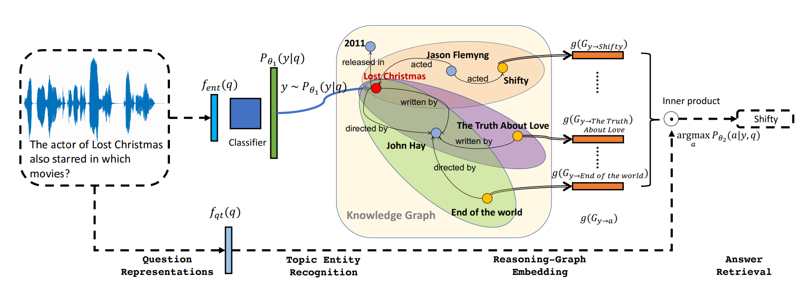
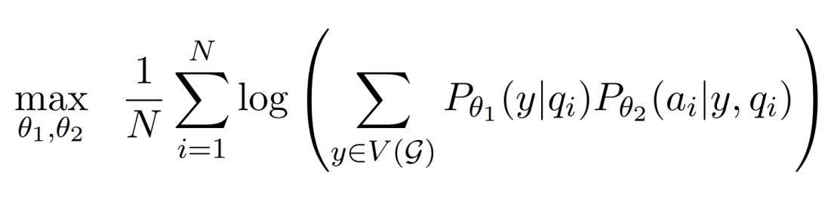
Architecture
Notes:
上图是本文中QA系统的基本结构，首先，将以文本或者音频类型输入的问题转化成向量表示，然后通过一个分类器得到抽取的实体。在得到实体后，在实体周围一条二跳或者三跳范围的实体都找出来，作为实体的作用域，在这个作用域上作推理，得到一个从链接实体到目标实体的子图的向量表示。然后将得到的知识图向量表示和问题的向量表示比较相似度，选取相似度最高的实体得到答案。
下面的式子是对这个端到端系统的一个数学表达，这里将实体作为一个隐变量，给定N对问题-答案的训练数据，我们的目标是得到一组参数，使得实体连接和知识图推导部分得到的实体结果的概率最大。

Slide 5
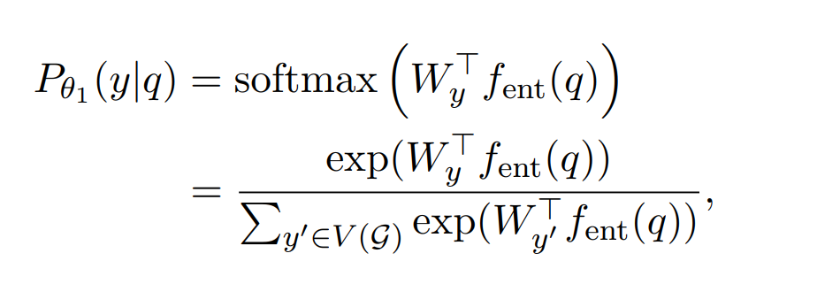
Topic Entity Recognition
Notes:
实体链接：实体链接就是把问题映射成向量表示，然后通过一个softmax分类器得到概率最高的实体

Slide 6
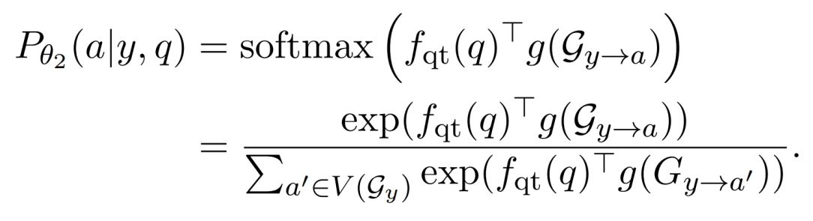
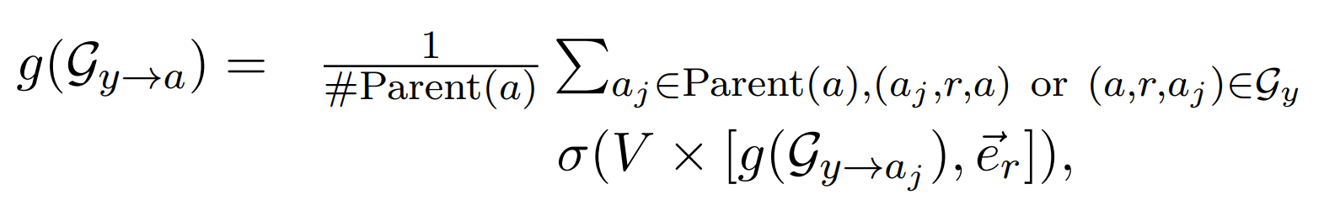
Joint Embedding Reasoning Graphs
Encode the information of the entire reasoning-graph into vector representation recursively
Notes:
Joint embedding reasoning graph，思想就是将问题和每一个实体对应的知识库那条边也都转化成一个向量表示，然后通过一个softmax分类器找出概率最大的那个实体作为答案。
这些知识库子图的向量表示是通过递归的方法得到的，对于一个实体，找到这个实体对应的父节点，将该节点在先前计算得到的知识图向量表示和关系类型的one hot向量合起来乘上神经网络的参数，然后做一次非线性变换，除以父亲节点的数量做归一化，得到该实体对应的向量的表示。

Slide 7
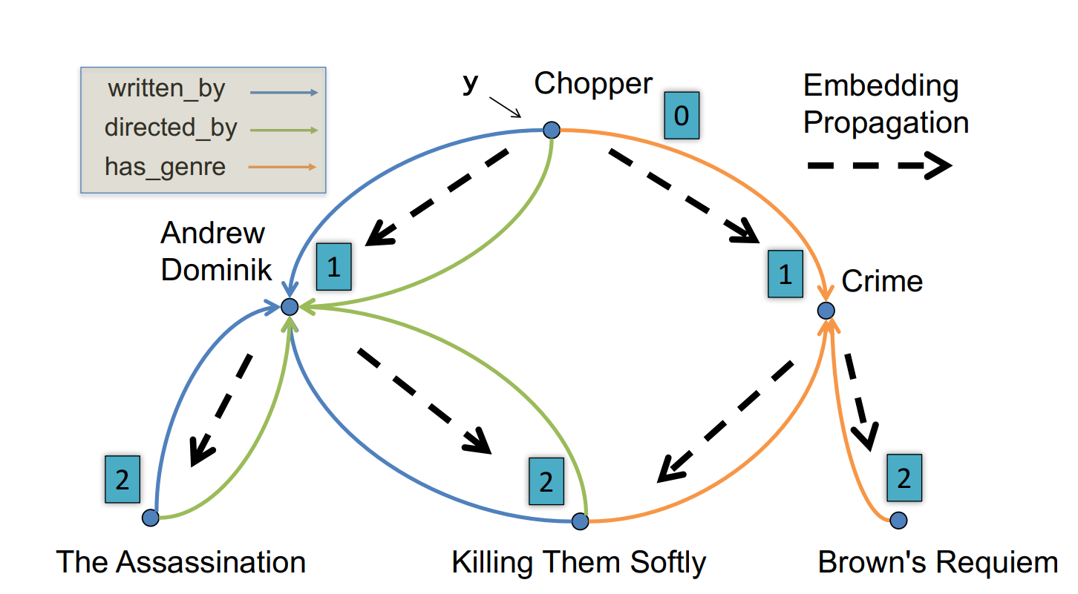
Joint Embedding Reasoning Graphs

Slide 8
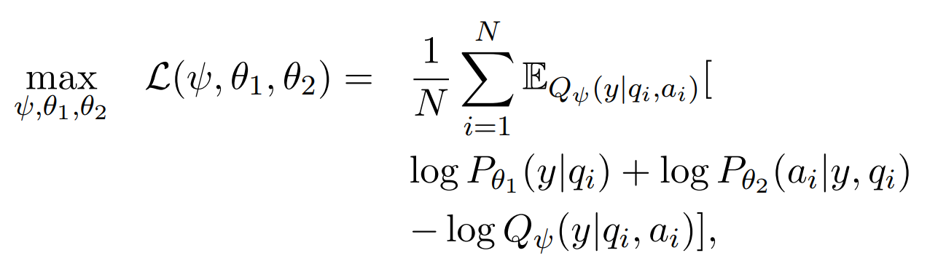
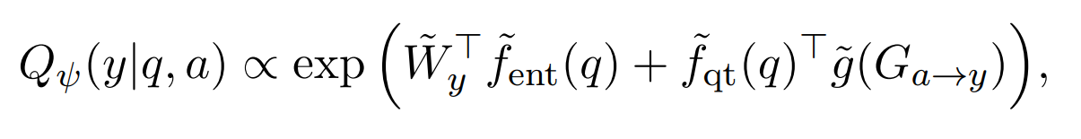
Joint Training
Use variational inference and optimize the negative Helmholtz variational free energy
Variational posterior
Ga→y is inverse reasoning graph
Notes:
由于对于实体的后验分布很难得到，所以使用变分推断的方法去学习这个隐变量模型。那么这里就多了组参数Q，这个后验概率是在训练时一起得到的。
我们可以通过已有的问题和得到的实体答案去算这个后验概率，方法是把先前算知识图谱子图向量表示的流程倒过来，计算答案实体到问题抽取实体的知识子图的向量表示，然后再加上问题向量表示与参数乘积。

Slide 9
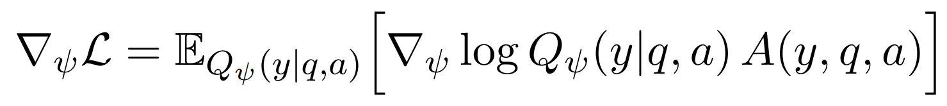
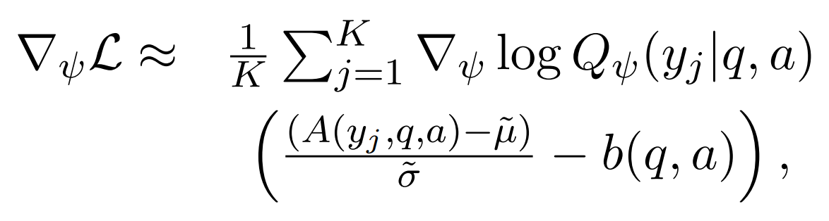
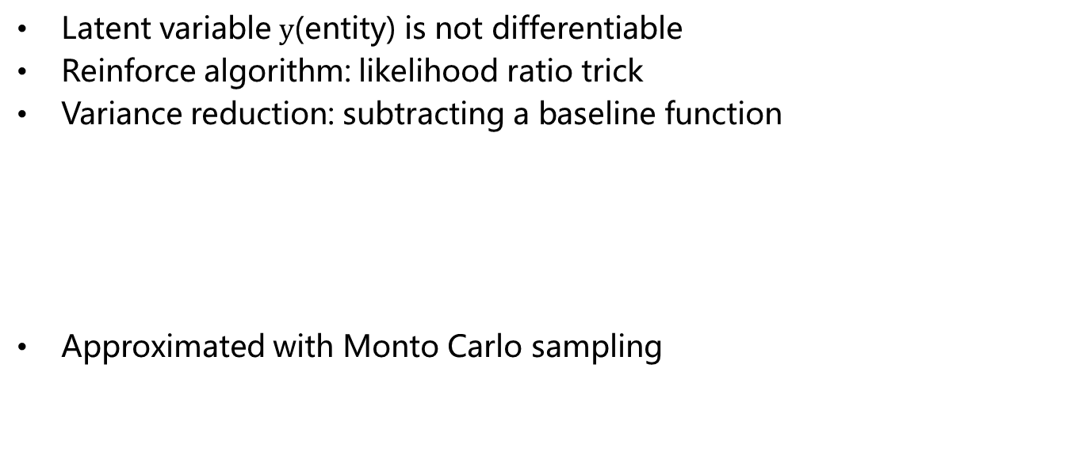
Joint Training
Latent variable $y$(entity) is not differentiable
Reinforce algorithm: likelihood ratio trick
Variance reduction: subtracting a baseline function
Approximated with Monto Carlo sampling
Notes:
实体是一个离散的变量，不可求导，所以本文使用强化学习的policy gradient方法来更新后验概率
使用蒙特卡洛方法来采样概率，并通过减去一个baseline function的方法来降低方差

Slide 10
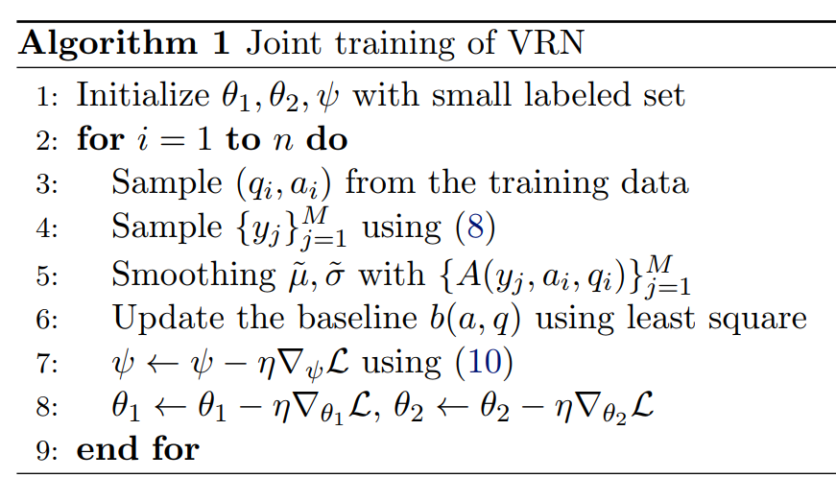
Joint Training

Slide 11
Dataset
Existing QA datasets only contain single-hop question
MetaQA
Based on WikiMovies
Over 400K single-hop and multi-hop question
Knowledge graph from WikiTableQuestions
Vanilla: random sampled question based on template
NTM: translate to French then translate back to English
Audio: generate audio sample using Google TTS service
Notes:
因为目前没有特别好的能测试多跳问题的数据库，所以作者自己做了一个benchmark，叫MetaQA

Slide 12
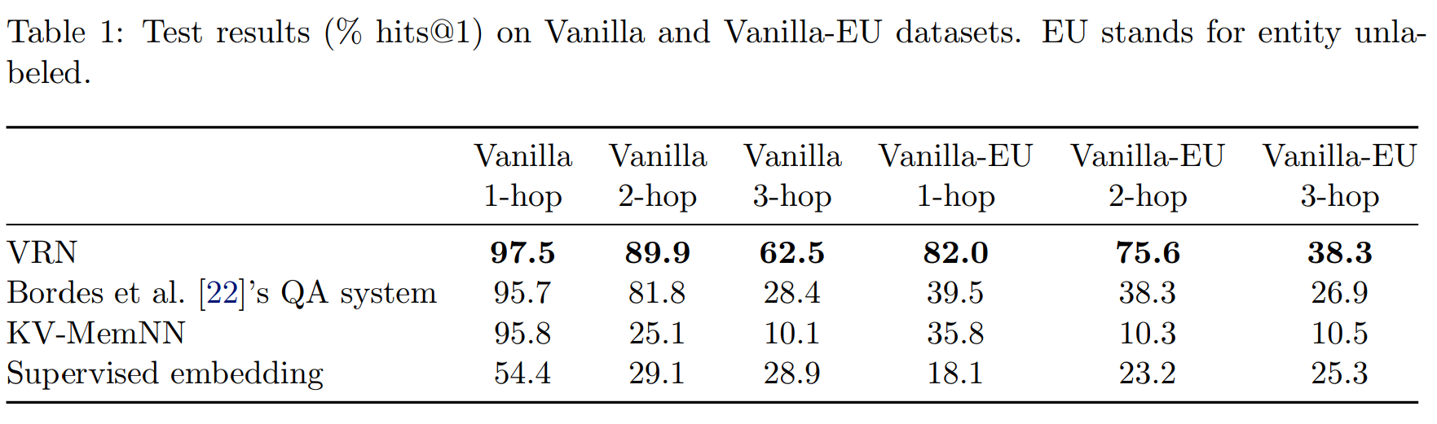
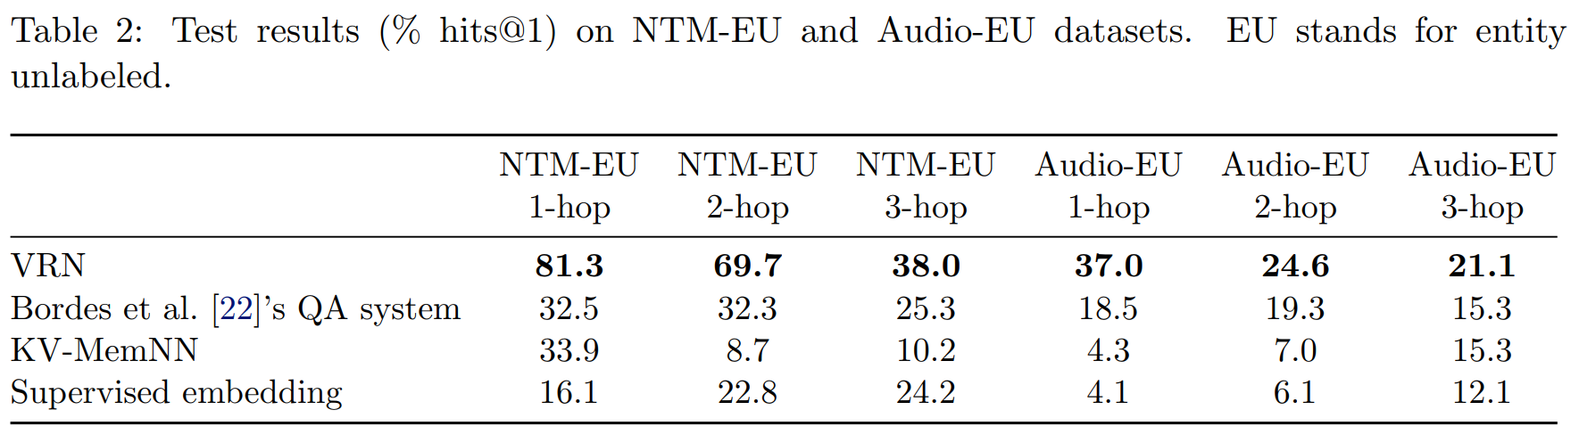
Notes:
作者自己实现了几个先前的方法做baseline

Slide 13
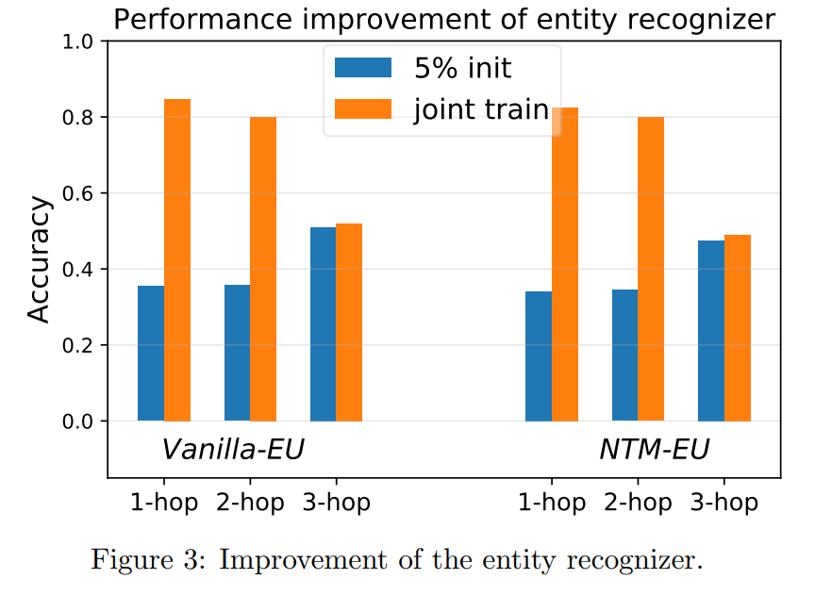

Slide 14
